Slide 1
Sektörel Fuarlar Endüstriyel Opera ve İnformel Fakulte’dir
Dr. Sadık BADAK
Notes:
BiliBilim adamları ve Araştırmacılar buluşlarla maddeyi daha kullanışlı duruma getirirler. Yeni formüller üretirler, patentler alırlar.
İdealist işadamları bilim adamının buluşunu ticarileştirirler.
Girişimlerin çoğu sonuca ulaşmaz.
Her vergi kaydı olan idealist işadamı değildir.
İdealist işadamını, yatırımcıyı sanatkâra benzetebiliriz.

Slide 2
Dijital Çağda Uluslararası Organizasyonlar, Fuarlar, Türkiye ve Türk Dünyası
Bu Sunum Üç Konuda Açıklama ve Öneri Getirmektedir
1.Organizasyon ve Fuarların Özellikleri 2.World Expo’lar, Sektörel Fuarlar ve Fuar Şehirleri
3.Türkiye Uluslararası Fuarcılık Sisteminin Güçlendirilmesi
SOSYAL SİSTEM OLARAK ORGANİZASYONLAR-FUARLAR VE ÖZELLİKLERİ
Organizasyon; bir hedefi gerçekleştirmek için belirli yer ve zaman içinde belirli kişi ve kuruluşların meydana getirdiği bir açık sosyal sistemdir.
Organizasyonlar endüstri döneminde (19.yy.) metot ve standarda kavuşmuş, Diplomatik-Endüstriyel ve Bilimsel organizasyonlar 20.yy.’dan itibaren ulusal ve uluslararası etkileri yüksek, «bilgi yoğun sistemler» haline gelmiştir.
21.yy.’da küresel düzeyde yönlendirici etkiler kazanmıştır. Davos Forum, Ant. Dip. Forum, Katar Expo-22, Barcelona Elektronik Fuarı, Growtech-Ant. Tekstil Makine-İst. bazı yakın örneklerdir.

Slide 3
Organizasyonlar Dört Temaya Ayrılır
1.Diplomatik-Politik Organizasyonlar 2.Kültür-Müzik, Spor-Eğlence Organizasyonları
3.Bilimsel kongre, Endüstriyel-Sektörel fuarlar 4.Özel Organizasyonlar
Organizasyonların Özellikleri
Organizasyon bir hizmet faaliyetidir, Tasarım, Planlama, Bütçeleme, Kadrolama, Uygulama, Geri bildirim gibi altı aşamada gerçekleşir. «Organizatörlük» özel nitelikler gerektiren bir meslektir.
Organizasyonların Zaman Faydası, Yer Faydası ve Kalıt Faydası (miras-tortu-legacy) vardır. Kısa veya uzun evreli, doğrudan veya dolaylı etkileri, organizasyonların «Kalıt Faydasını» oluşturur.
Organizasyonların mirasını (arı sütü gibi) elde etmek ve onu ekonomik-politik faydaya dönüştürmek uzmanlık ve kamu ile işbirliği gerektirir.
Organizasyon sabit değildir taşınabilir. Zamanı, kapsamı ve boyutları değiştirilebilir.
Sistem teorisi bağlamında; Merkez Unsurları – Destek Unsurları ve Yardımcı Unsurları bulunur.
Notes:
Devlet tarafından muhatap alınmak istiyor.
25 yıldan bu yana şirketlerden devletlere kadar insanın beklentilerindeki değişimi anlayan müesseseler, çağa uygun yeniden yapılanma sürecine girdiler.
Bireyin mücadelesi dünyada yeni bir toplumsal mutabakat seviyesi getirecektir.

Slide 4
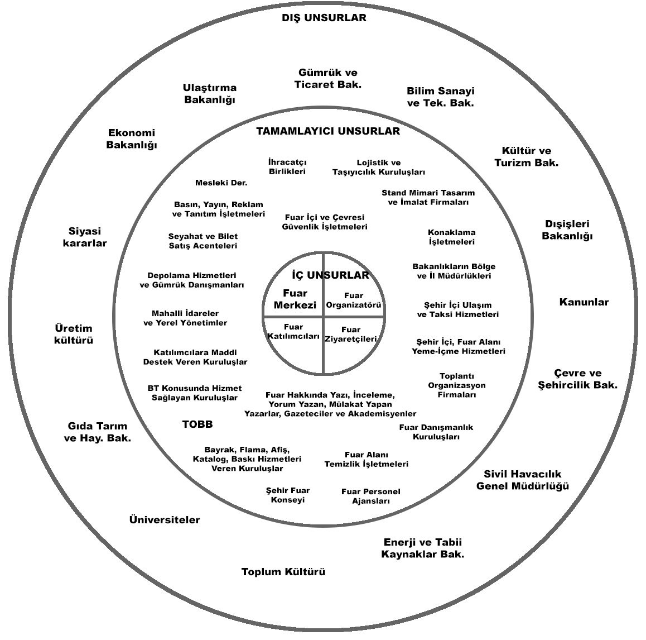
Uluslararası Fuarcılık Sisteminin Unsurları
(Özdaşlı, K. 2020)

Slide 5
Fuarların Gelişimi
Avrupa’da Fuar kavramı, (feria-sevinç günü) kelimesinden Orta Çağ’da doğan Festivallerden gelişmiştir.
Orta Asya’da Semerkant ve Buhara’da kervan konaklama günlerinde benzer formatta «bazarlar» görülmektedir.
12 YY. dan itibaren Kuzey Doğu Fransa’da Hanse Fuarları, Orta Avrupa’da Nürnberg, Frankfurt ve Leibzig Fuarları ile Anadolu’da Sinop, Konya, Karahöyük, Çankırı, Azine, Amasya’da beş gün süren İlkbahar ve Sonbahar «Panayırları» vardır
12.yy-14.yy. arasında Kayseri/Pınarbaşı yakınlarında her yıl 20 Mayıs-30 Haziran arasında (40 gün) kurulan Yabanlu Pazarı önemlidir (Dönemin World Expo’sudur)

Slide 6
Endüstri Çağında World Expo ve Sektörel Fuarlar
Endüstriyel İlk Fuar Organizasyonu 1851 Londra Büyük Expo’sudur
Tema; «Milletlerin Sanayii». 25 ülke ve 6.039.195 ziyaretçi katılmıştır. Amerika ve Fransa Yönetimlerini etkilemiştir.
Expo’lar: Endüstriyel yenilikçilik, Eğitim ve Uluslararası işbirliğini esas alır, dünya endüstrisini yönlendirir. Kamu tarafından devlet garantisi altında özel hazırlanan bir kampüste gerçekleşir.
Expo’lar, Teknolojiyi ve endüstrileri geliştiren küresel tartışma platformlarıdır. Aday ülke BIE genel kurulunda belirlenir.
Denetim kurumu BIE (Bureau International Exhibit-1928) merkezi Paris’dir. Görevi, Expo’ların kalitesini garanti etmek, Organizatör ve katılımcı ülkelerin haklarını korumaktır. 170 ülke üyedir. Türkiye, World Expo 2015-İzmir adaylığı için 2006 yılında BIE’ye üye olmuştur

Slide 7
Endüstriyel Organizasyonlar ve World Expo’lar
Dört Expo Modeli Vardır
1.Evrensel Expo (35 adet yapıldı) Her beş yılda bir yapılır.(0 ve 5 li yıllarda) Asgari 100ha. Expo alanı ev sahibi tarafından hazırlanır, Stanlarını katılımcı ülke kendisi yapar,180 gün açık kalır.
2.Tematik Expo (37 adet yapıldı) 0 ve 5 li yılların arasında iki yılda bir yapılabilir. Asgari 50ha. Standlar ev sahibi ülke tarafından hazırlanır, 90 gün açık kalır.
3.Botanik Expo (Antalya ve Hatay dahil 23 adet yapıldı) Asgari 50ha.Expo alanı ev sahibi tarafından hazırlanır, standlar katılımcı veya ev sahibi tarafından hazırlanabilir. 180 gün açık kalacak ise aday ülke BIE tarafından seçilir, 90 gün açık kalacak ise AIPH tarafından belirlenir. İlk Botanik Expo 1960 Hollanda.
4-Triennale di Milano Expo, 1933 yılında BIE sözleşmesinde Milano şehrine verilen özel imtiyaz ile moda-tasarım konusunda her üç yılda bir düzenlenir.

Slide 8
Bazı Ülkelerin World Expo Düzenleme Sayıları
Evrensel W. Expo Tematik W. Expo Botanik W. Expo
(A1, 6 ay) (B1, 3 ay) (A1, 6 ay-B1, 3 Ay
Fransa 7 İtalya 5 Hollanda 7
ABD 7 ABD 4 Almanya 5
Belçika 6 Fransa 3 Fransa 2
İspanya 3 Bulgaristan 3 Avusturya 2
İngiltere 2 Japonya 3 Çin 2
Türkiye 2
İtalya 2 İsveç 3 Jap.Tr.Tayland 1
Japonya 2 Almanya 2
Çin 1 İsrail 2 G.Kore 2

Slide 9
Sektörel Fuarlar ve Fuar Şehirleri
Fuarlar, Ülkelerin ekonomik-endüstriyel rekabet platformlarıdır
Sektörlerin gelişmesine katkıda bulunur
Endüstri döneminde (19.yy.) Fuar Şehirleri doğmuştur.
Avrupa Uluslararası Fuar Şehirleri: Londra, Birmingham, Paris, Frankfurt, Nürnberg, Berlin, köln, Hannover, Münih, Essen, Düsseldorf, Milano, Madrid, Barcelona
Türkiye Uluslararası Fuar Şehirleri; İstanbul, Ankara, İzmir, Antalya, Adana, Gaziantep,

Slide 10
Sektörel Fuarlar ve Fuar Şehirleri
Coğrafya açısından Sektörel Fuarlar üçe ayrılır: 1.Bölgesel 2.Ulusal 3.Uluslararası.
Sürdürülebilir ihracat ve rekabet gücüne katkısı açısından Yurt İçinde yapılan Uluslararası Fuarlar daha önemlidir. Yurt İçinde yapılan uluslararası fuarların bilgi mirası (kalıt-legacy) ülkede kalır.
Sektöre ait hammadde/yarı mamul/teknoloji/pazar ve tasarım bilgileri, uluslararası fuarlarda organizatör tarafından toplanır ve ilgili kamu birimlerinde değerlendirilir.
Gelişmiş ülkelerde sektörel fuar organizasyonlarının nitelikleri ve standartları kamu tarafından belirlenir ve denetlenir.

Slide 11
Almanya ve Türkiye Uluslararası Fuarlar ve Şehirleri
Almanya’da Uluslararası Fuarların Şehirlere Dağılımı Türkiye’de Uluslararası Fuarların Şehirlere Dağılımı
(Ticaret Bakanlığı TOBB, KOSGEB 2019 verileridir)
Şehir Fuar Yaban. Katılımcı Yaban. Ziyaretçi
1.Berlin 6 10.432 16.451
2.Düsseldorf 19 9.821 491.150
3.Essen 3 3.056 32.272
4.Frankfurt 14 14.379 400.313
5.Hannover 15 13.416 520.893
6.Köln 17 19.103 508.896
7.Münih 18 12.968 582.205
8.Nürnberg 5 3.101 65.016
Uluslararası Fuar Sayısı : 167
Yabancı Katılımcı Firma Sayısı: 113.313
Yabancı Ziyaretçi Sayısı : 3.200.000
Şehir Fuar Yabancı Katılımcı Yabancı Ziyaretçi
1.Ankara 3 79 10.177
2.İstanbul 53 4.545 339.932
3.İzmir 8 422 32.783
4.Gaziantep 2 69 4.230
5.Antalya 1 202 7.971
Uluslararası Fuar Sayısı :(tobb) 133 (tic.bak.) 69
Yabancı Katılımcı Firma Sayısı: 5.807
Ul. Fuar Ziyaretçi Sayısı : 434.707

Slide 12
Sektörel Uluslararası Fuar Özellikleri
Uluslararası Fuar Organizasyonları
-Bir hizmet faaliyetidir. 21. yy.da «Bilgi Organizasyonları»’na dönüşmüştür.
-Ul. Fuar hazırlığı için 40/100 hafta boyunca sıralı veya eşzamanlı 120’den fazla nitelikli eylem gerekir.
-Katılımcı ülkeler/ ve firmalar; bölge, hacim, alt sektörler ve etkileri açısından bölümlere ayrılır.
-Bölgelere göre Katılımcı, Ziyaretçi ve Fuar içi Görüşme analizleri özel uzmanlık gerektirir.
Fuar Şehirleri ve Özellikleri
-Kent içi ve kent dışı Karayolu, Demiryolu, Havayolu ulaşımı güçlü olmalı.
-Endüstri ve ticaret hacmi gelişmiş olmalı.
-Konaklama ve fuar dışı aktivite bölgeleri yeterli olmalı.
-Şehirde uluslararası fuar deneyimi yüksek organizatörler bulunmalı.
-Yerel yönetim ve Hükümet güçlü destek vermeli.
-Kentin Fuar Merkezi, yukarıda sayılan niteliklere uygun mesafede olmalı.

Slide 13
Uluslararası Fuar Organizatörleri, Avrupa ve Türkiye
Avrupa’da Bazı Uluslararası Fuar Organizatörleri; Reed Exhibition İng. ITE Exhibition İng. UBM Exhibition İng. Berlin Messe Alm. Münih messe Alm. Hannover Messe Alm. Nürnberg Messe Alm. Frankfurt Messe Alm. Hamburg Messe Alm. Leipzig Messe Alm. CE Bordeaux Fr. RAI Holl.
Türkiye’de, yukarıda belirtilen firmaların hizmet kabiliyetine sahip bir uluslararası organizasyon şirketi yoktur. Nedenleri; 1.Türkiye’de «Organizatörlük» kanun kapsamında bir mesleki faaliyet değildir. 2.Organizatörlük (Event Management) ileri mesleki eğitimi yoktur. 3.Organizasyonların denetimi uluslararası nitelikte ve yüksek standartlarda değildir. 4.Çok sayıda Alt sektör fuarlarına izin verildiğinden kapsam ve ölçekleri küçüktür. 5.Belediye, Oda, Dernek gibi kuruluşlara fuar yapma yetkisi verildiğinden organizasyonlar profesyonel yapısını kaybetmiştir. 6.Yurt dışı katılımcı/ziyaretçiyi davet ve ulaşım ağı zayıf olduğundan uluslararası fuar ziyaretçileri yetersiz olmaktadır. 7.Uzman organizatörlük gelişmediğinden fuar kalıt-bilgi analizi gelişmemiştir.
Bu nedenlerle; Türkiye’de, temel sektörlerde çoğu uluslararası fuar, yabancı menşeli organizatörler tarafından yapılmaktadır. Halbuki, Bir organizasyon olan inşaat/taahhüt işlerinde Türk firmaları yurtdışında çok başarılıdır. Mesleki standartlar yükseltilirse «nitelikli fuarcılık» gelişecektir.

Slide 14
Türkiye’de Uluslararası Fuar Organizatörleri
Ticaret Bakanlığı ve KOSGEB tarafından Verilen Nakit Fuar Destekleri 2019
1. UBM ICC Fuarcılık ve Organizasyon Tic. A.Ş. 21. İZFAŞ İzmir Fuarcılık Hizmet. Kültür ve Sanat İşleri. Tic.A.Ş
2. İstanbul Fuarcılık A.Ş. 22. E Uluslararası Fuar ve Tanıtım Hizmetleri A.Ş.
3. Fom Fuar Organizasyon Merkezi Aş. 23. Orion Fuarcılık ve Tanıtım Hizmetleri A.Ş.
4. Tureks Uluslararası Fuarcılık A.Ş. 24. Tüyap İhtisas Fuarları A.Ş.
5. Reed Tüyap Fuarcılık A.Ş. 25. Efor Ege Fuarcılık Org. Ltd. Şti.
6. Atis Fuarcılık A.Ş. 26. Hannover Fairs Turkey Fuarcılık A.Ş.
7. Parantez Uluslararası Fuar Yapım A.Ş. 27. İFO İstanbul Fuar Hizmetleri A.Ş.
8. UBM Rotaforte Uluslararası Fuarcılık A.Ş. 28. Junior Fuarcılık Ltd. Şti.
9. MMI Eurasia Fuarcılık Ltd. Şti. 29. Enerji Fuarcılık Org. San. ve Tic. A.Ş.
10. Pozitif Fuarcılık A.Ş. 30. Messe Frankfurt İstanbul Uluslararası Fuarcılık Ltd. şti.
11. Voli Fuar Hizmetleri AŞ. 31. HHB Fuar Organizasyon Reklam A.Ş.
12. HKF Fuarcılık A.Ş. 32. Yem Fuarcılık A.Ş.
13. Platform Uluslararası Fuarcılık A.Ş 33. Rönesans Fuarcılık ve Yayıncılık A.Ş.
14. İkon Fuarcılık Hizmetleri Ltd. Şti 34. Life Media Fuarcılık A.Ş
15. İFO İstanbul Fuar Hizmetleri A.Ş. 35. İpekyolu Uluslararası Fuarcılık Ltd. Şti.
16. Hannover Messe Sodeks Fuarcılık A.Ş. 36. Hannover Messe Ankiros Fuarcılık A.Ş.
17. Ulusal Fuarcılık Org.Tic.Ltd.Şti. 37 Domino Fuarcılık A.Ş.
18. CYF Fuarcılık A.Ş. 38. 24 Saat Fuarcılık A.Ş.
19. UBM NTSR Fuar ve Gösteri Hizmetleri A.Ş. 39. Asel Uluslararası Fuar Hizmetleri San ve Dış Tic. A.Ş.
20. Akort Tanıtım Organizasyon ve Fuarcılık Ltd. Şti.
(Ticaret Bakanlığı TOBB, KOSGEB 2019 verileridir)

Slide 15
Yurt İçi Uluslararası Fuar Teşvikleri 2019
KOSGEB, Yurt İçinde Yapılan Uluslararası İhtisas Fuar Nakit Teşviki
Firma sayısı 4115 Teşvik tutarı 47.468.603 TL
Ticaret Bakanlığı Yurt İçinde Yapılan Uluslararası İhtisas Fuarı Nakit Teşviki
Teşvik Tutarı 79.446.085 TL
(Ticaret Bakanlığı TOBB, KOSGEB 2019 verileridir)

Slide 16
Türkiye Uluslararası Fuarcılık Sisteminin Güçlendirilmesi
1. Ticaret Bakanlığı Bünyesinde «Fuarcılık Koordinasyon, İstatistik ve Denetim Kurulu» Kurulması. (AUMA, Everything about trade fair under one roof. We represent and enhance the interests of exhibitors, organisers, service companies and visitors on the national and international market. We combine and enhance the strengths of the German trade fair industry and provide you with different trade fair information and services on our platform. https://www.auma.de/en. ‘Endüstri Kontrol Sistemleri Ltd.’)
2. İstanbul’da Toplanan direkt Yurt Dışı Uçuşların Kısmen Ankara, İzmir, Adana, Gaziantep, Antalya Şehirlerine Dağıtılması.
3. Anadolu’ya 5 saat uçuş mesafesinde (Avrupa- Asya- Afrika) 1024 Şehirde Bulunan Türk menşeli 34.000 Hava yolları bilet satış acentelerinin «Fuarcılık Koordinasyon Kurulu» çalışmalarına alınması.
4. Uluslararası Fuarların %50 si İstanbul ve %50 si Beş Anadolu Fuar Şehrine Dağıtılması ve Verimlilik Sonuçlarının Denetim Kurulu Tarafından Takip Edilmesi.

Slide 17
Türk Dünyası Teknolojide İşbirliği ve Fuarlar
BAŞLANGIÇ ADIMLARI
-Sunumlar, Değerlendirme ve Karar Süreci
-Projenin Tasarım ve Uygulama Kurullarının Belirlenmesi
-Tasarım Süreci ve Onay
-Projenin Misyonu, Vizyonu, Hacmi ve Organizasyon Prensiplerinin Belirlenmesi
Misyon : Teknik ve İmalatçı sektörler arasında işbirliğini geliştirmek, Türk Dünyası imalat sanayiinde kalite ve standartlar düzeyini yükseltmeye katkıda bulunmak.
Vizyon : Dünyada, 21. YY. Sanayi ve Teknoloji üretiminde ilk beş toplum birliği arasında yer almaya katkıda bulunmak.
-Projenin Uygulama Takvimi, Eylem Planı, Bütçe ve Organizatör Görevlendirme

Slide 18
Türk Dünyası Sanayi ve Teknoloji Fuar Konuları
1.Ahşap İşleme Makineleri ve Teknolojileri
2.Metal İşleme Makineleri ve Teknolojileri
3.Petrol ve D. Gaz Üretim Mak. Ve Tek.
4.Makine İmalat Sanayi ve Teknolojileri
5.Elektrik-Elektronik Aletler ve Tek.
6.Havacılık ve Uzay Sanayi ve Teknolojileri
7.Maden Arama ve İşleme Teknolojileri
8.Kağıt ve Ambalaj Sanayi ve Teknolojileri
9.Plastik-Cam-Aliminyum San. ve Tek.
10.Otomotiv Teknolojileri ve Yan Sanayi
11.Deri ve Tekstil Makineleri ve Yan Sanayi
12.Kimya ve İlaç Sanayi ve Teknolojileri
13.Sera, Tarım Ekip. ve Sulama Teknolojileri
14.İnşaat Makineleri ve Teknolojileri
15.Bilişim, Yazılım ve İnternet Teknolojileri
16.Gıda-Un İşleme Makineleri ve Teknolojileri
17.Isıtma-Soğutma Sistem ve Teknolojileri
18.Medikal İmalat Sanayi ve Teknolojileri
19.Güvenlik Ekipmanları ve Sanayi
20.Soğuk Hava, Depolama, Soğuk Zincir Tek.
21.Yapay Zeka, Akıllı Makineler ve Teknoloji

Slide 19
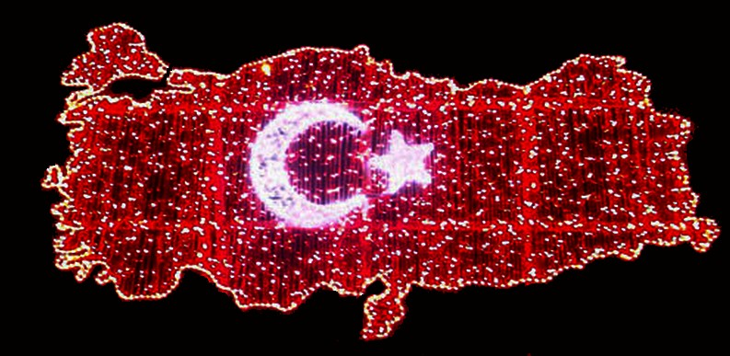
Teşekkürler
Dr. Sadık Badak
badak@tdm.institute

